Slide 1
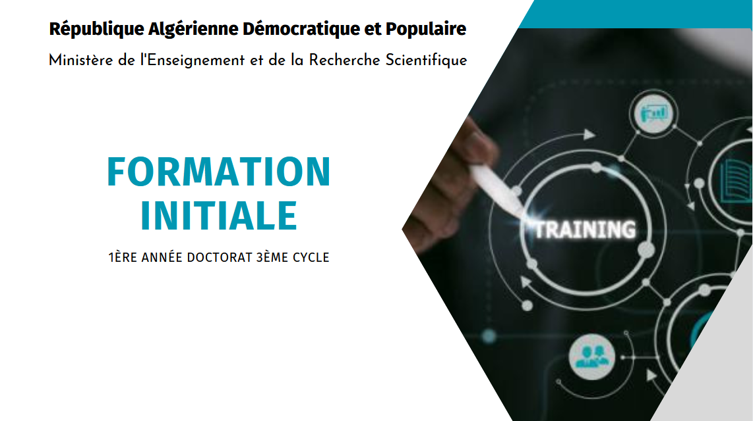
MESRS, le 22 mars 2023

Slide 2
Il est organisé, au niveau de chaque EES, une formation complémentaire au profit du doctorant durant la 1ère année de la formation
Objectif
Acquérir les connaissances transversales nécessaires à la préparation de la thèse de doctorat

Slide 3
La formation complémentaire visée en supra permet au doctorant d’approfondir les connaissances suivantes en matière de:
1
Didactique dans la recherche scientifique et la pédagogie
2
Philosophie
3
Perfectionnement certifié en Langue Anglaise « Niveau B 2 ou C 1 »
Technologies de l’Information et de la Communication « TIC » dans la recherche scientifique et la pédagogie
4
5
Module (s) de spécialité

Slide 4


Le programme de la formation complémentaire peut être dispensé sous diverses formes : Cours, conférences, séminaires, ateliers… etc.
Mode présentiel
Mode en ligne

Slide 5
ANNEXE n° 1 : 16 Compétences à développer
C 02
C 01
C 03
C 04
C 06
C 05
C 07
C 08
C 15
C 16
C 10
C 09
C 11
C 12
C 14
C 13
08 compétences en Didactique
(C6,C7,C8,C12,C13,C14,C15 et C16)
08 compétences en Philosophie
(C5, C7, C8, C9, C10, C14, C15 et C16)
08 compétences en Philosophie
07 compétences en Anglais
(C9, C10, C11,C12,C13, C15 et C16)
07 compétences en Anglais
07 compétences en TIC
(C1, C2, C3,C4,C5, C13 et C16)

Slide 6
ANNEXE n° 1 : Huit (08) Compétences à développer en Didactique
C 06
Savoir mobiliser les connaissances et les compétences en situation (intelligence de la tâche)
C 13
Compétences à s’autoévaluer et à travailler en ligne (développer l’autonomie)
C 07
Mener une réflexion théorique et épistémologique sur les fondements de la recherche
C 14
Développer les initiatives et l’innovation sur le plan du savoir et du savoir-faire
C 08
C 15
Développer l’esprit entrepreneurial et de leadership chez le doctorant
Développer les capacités intellectuelles pour l’acquisition et la diffusion de la connaissance
C 12
C 16
S’approprier la règlementation Universitaire en matière d’enseignement et de recherche en adéquation avec l’éthique et la déontologie universitaire
Compétences transversales : Aptitude à l'analyse/la synthèse/l’argumentation

Slide 7
ANNEXE n° 1 : Huit (08) Compétences à développer en Philosophie
C 05
Sensibiliser à l’éthique et à la déontologie en recherche scientifique
C 10
Acquérir l’esprit ouvert et le respect de l’autre
C 07
Mener une réflexion théorique et épistémologique sur les fondements de la recherche
C 14
Développer les initiatives et l’innovation sur le plan du savoir et du savoir-faire
C 08
C 15
Développer l’esprit entrepreneurial et de leadership chez le doctorant
Développer les capacités intellectuelles pour l’acquisition et la diffusion de la connaissance
C 09
C 16
S’approprier la règlementation Universitaire en matière d’enseignement et de recherche en adéquation avec l’éthique et la déontologie universitaire
Développer l’esprit critique permettant au doctorant de participer activement à la prospérité de la société

Slide 8
ANNEXE n° 1 : Sept (07) Compétences à développer en Anglais
C 09
Développer l’esprit critique permettant au doctorant de participer activement à la prospérité de la société
C 13
Compétences à s’autoévaluer et à travailler en ligne (développer l’autonomie)
C 10
Acquérir l’esprit ouvert et le respect de l’autre
C 15
Développer l’esprit entrepreneurial et de leadership chez le doctorant
C 11
Compétences linguistiques : Compréhension et Production orale et écritence
C 16
S’approprier la règlementation Universitaire en matière d’enseignement et de recherche en adéquation avec l’éthique et la déontologie universitaire
C 12
Compétences transversales : Aptitude à l'analyse/la synthèse/l’argumentation

Slide 9
ANNEXE n° 1 : Sept (07) Compétences à développer en TIC
C 01
Respecter la propriété intellectuelle et l’utilisation des outils numériques
C 05
Sensibiliser à l’éthique et à la déontologie en recherche scientifique
C 02
Editer un contenu scientifique fiable et de qualité
C 13
Compétences à s’autoévaluer et à travailler en ligne (développer l’autonomie)
C 03
Adhérer aux réseaux académiques (Google scholar, research gates, etc)
C 16
S’approprier la règlementation Universitaire en matière d’enseignement et de recherche en adéquation avec l’éthique et la déontologie universitaire
C 04
Effectuer une recherche scientifique approfondie sur le web

Slide 10
Formation Complémentaire : Modules de spécialité
Les modules de spécialité sont programmés par les CFD selon la formation doctorale

Slide 11
La validation des compétences acquises s’effectue dans le carnet du doctorant sur la base d’une évaluation formative.

Slide 12


